Slide 1
Микросервисы
Архитектор высоких нагрузок
Щетинников Стас

Slide 2
Меня хорошо слышно && видно?
Напишите в чат, если есть проблемы!
Ставьте если все хорошо
+

Slide 3
Карта вебинара
Расскажу о себе и своем опыте
Плюсы, минусы и подводные камни монолитов
Плюсы и подробно про минусы микросервисов
Когда лучше использовать монолиты, когда микросервисы и компоненты

Slide 4
Обо мне
Щетинников Стас – директор разработки в компании Домклик

Slide 5
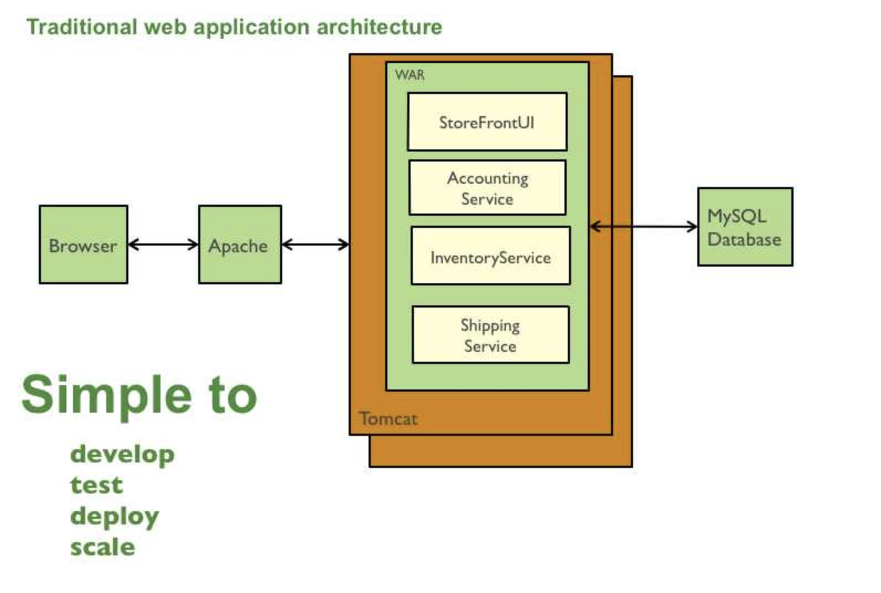
Монолит
проектируется, разрабатывается и деплоется как единое целое

Slide 6
Монолит растет
Со временем приложение становится слишком большим, над ним начинает трудится уже несколько команд

Slide 7
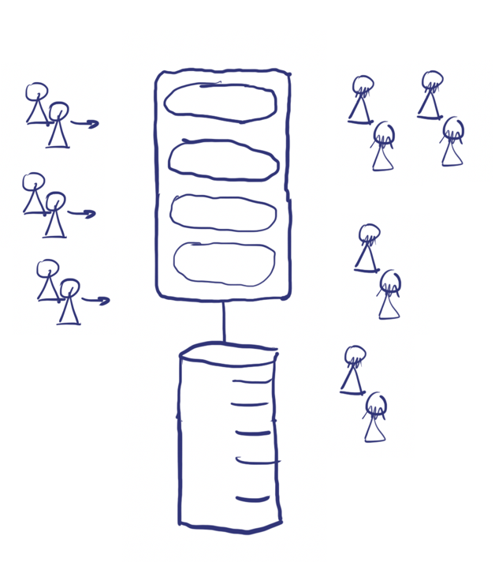
Монолит растет
Уже никто не понимает в целом, что происходит
Каждое изменение делает приложение еще более сложным и трудным для понимания
Большие команды ведут к большим проблемам с мерджами/конфликтами и деплоем

Slide 8
Минусы монолитов
При масштабировании тяжело адаптировать под разные требования (cpu, memory, security и т.д) разные куски кода

Slide 9
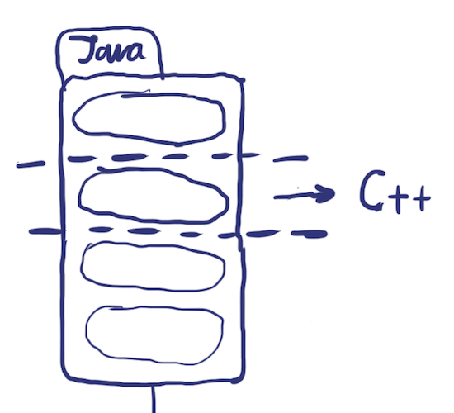
Минусы монолитов
невозможно использовать подходящие технологии

Slide 10
Микросервисы
Микросервисы - это способ проектирования сложного приложения, как набора небольших и независимых сервисов, которые работают, разрабатываются и деплоются независимо друг от друга

Slide 11
Плюсы микросервисов
используем подходящие под задачу технологии
масштабируем только те сервисы, которые этого требуют
быстрый билд/деплой одного микросервиса
composability
внесение изменений в один микросервис, проще чем в монолит
обновление микросервиса проще, чем библиотеки
масштабирование разработки

Slide 12
Стоимость изменений
Самое большое преимущество на мой взгляд: масштабируемость разработки

Slide 13
Цена микросервисов
По словам Фаулера в 2015: микросервисы на хайпе, но они далеко не серебряная пуля. У микросервисов есть своя цена.*
*The microservices architectural style has been the hot topic over the last year. At the recent O'Reilly software architecture conference, it seemed like every session talked about microservices. Enough to get everyone's over-hyped-bullshit detector up and flashing. One of the consequences of this is that we've seen teams be too eager to embrace microservices, not realizing that microservices introduce complexity on their own account. This adds a premium to a project's cost and risk - one that often gets projects into serious trouble.
2015 Fowler

Slide 14
https://microservices.io/

Slide 15
in process vs network
время на передачу данных по сети
обрывы сети и таймауты
ограничение на формат передаваемых данных

Slide 16
Согласованные изменения
1 изменение, 1 деплой
4 изменения, 4 деплоя
Координация изменений
Координация команд

Slide 17
Отказоустойчивость
Что делать с обрывами связи, таймаутами и отказами других сервисов?

Slide 18
Отказоустойчивость
“Failure is a norm in any large scale distributed system, especially in the cloud environment. Any properly designed cloud-native system should treat failures as a first class citizen.” Netflix

Slide 19
Сервисная декомпозиция
Просто разделение сервиса на микросервисы не делает автоматически доступным все плюсы
В то же время неправильное разделение на микросервисы приводит к большим проблемам

Slide 20
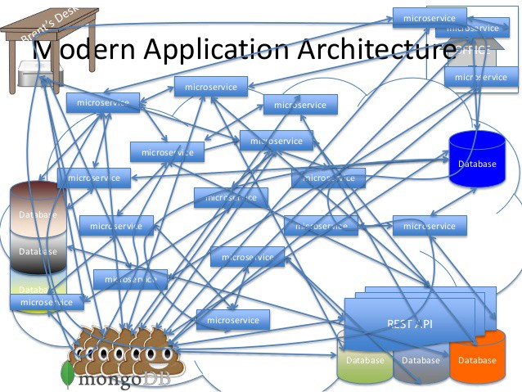
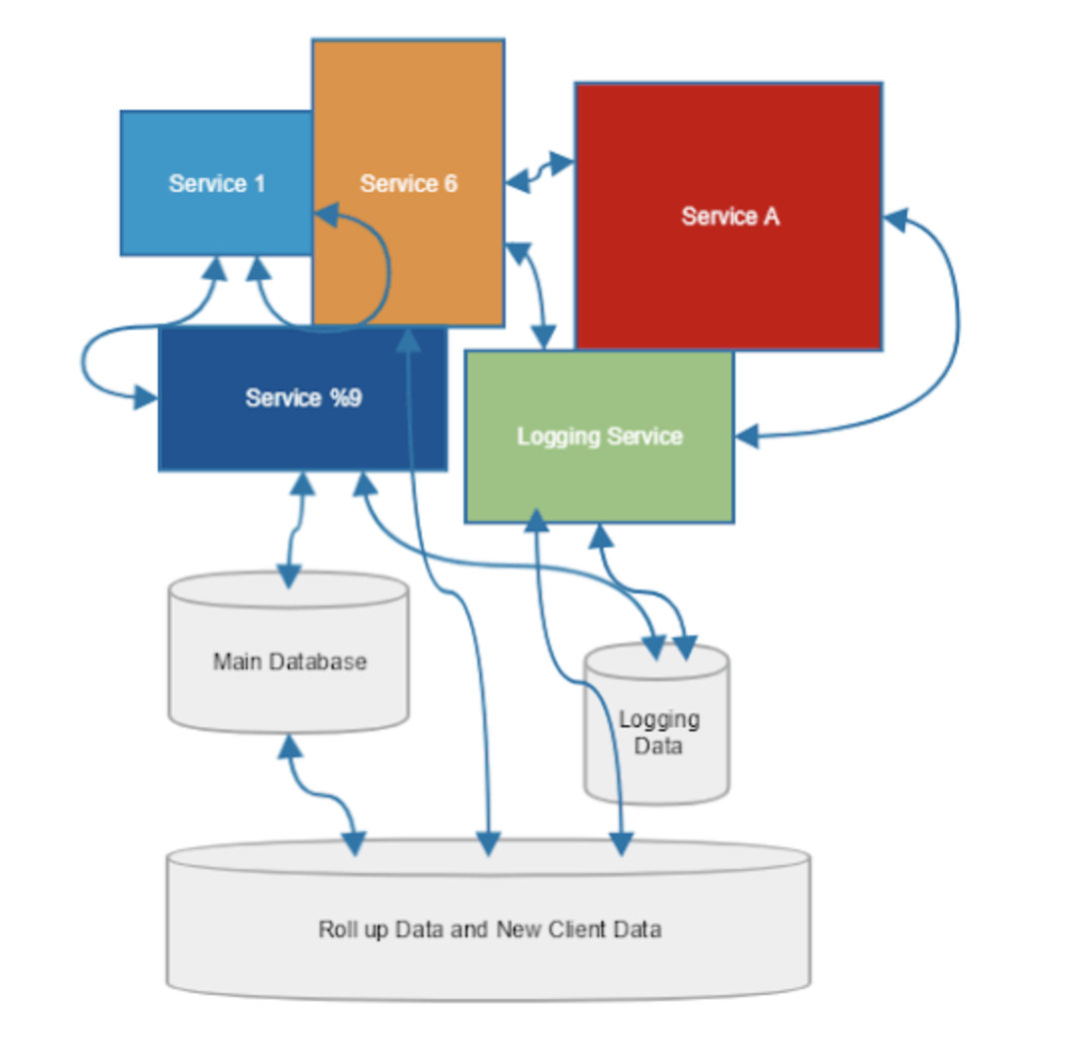
Плохая декомпозиция
Много обращений сервисов друг к другу
Много согласованных изменений в разных сервисах

Slide 21
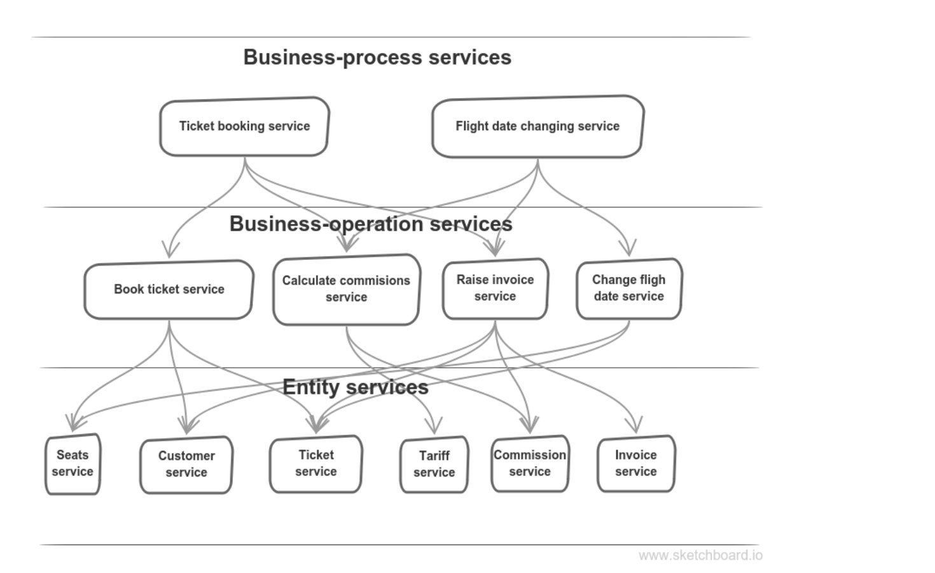
Плохая декомпозиция
Наивное перенесение паттернов декомпозиции кода в микросервисы часто приводят к плохой декомпозиции микросервисов

Slide 22
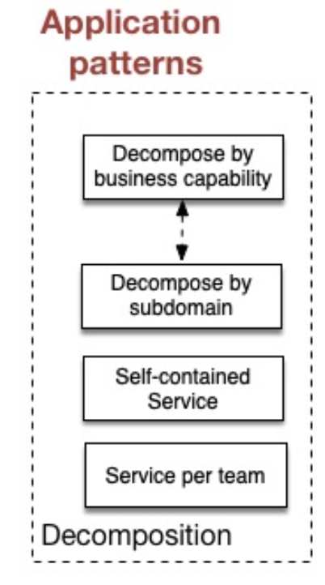
Паттерны декомпозиции
Паттернов немного, но их очень важно знать и понимать

Slide 23
Как распилить монолит?
Как начать распиливать монолит, не прекращая разработку?

Slide 24
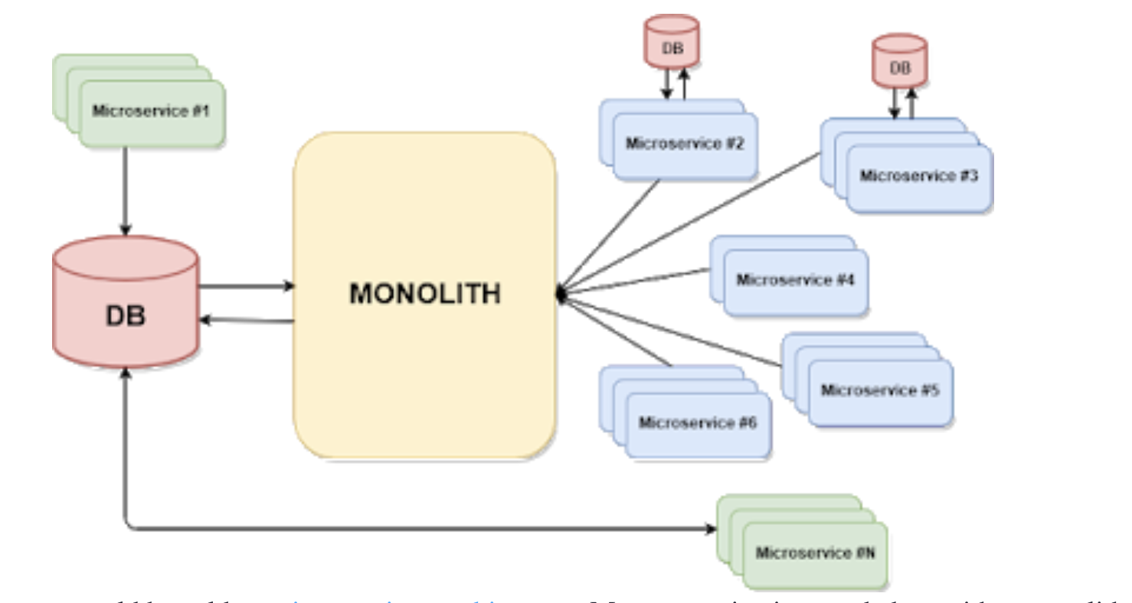
Как распилить монолит?
Частый антипаттерн: микромонолит

Slide 25
Декомпозиция данных
Как обмениваться данными между сервисами?
Как поддерживать транзакционность?
Как поддерживать консистетность данных?
Как и когда кэшировать/шардирова данные?

Slide 26
Как обмениваться данными?
Как смерджить данные из разных сервисов?

Slide 27
Распределенные транзакции

Slide 28
Распределенные транзакции

Slide 29
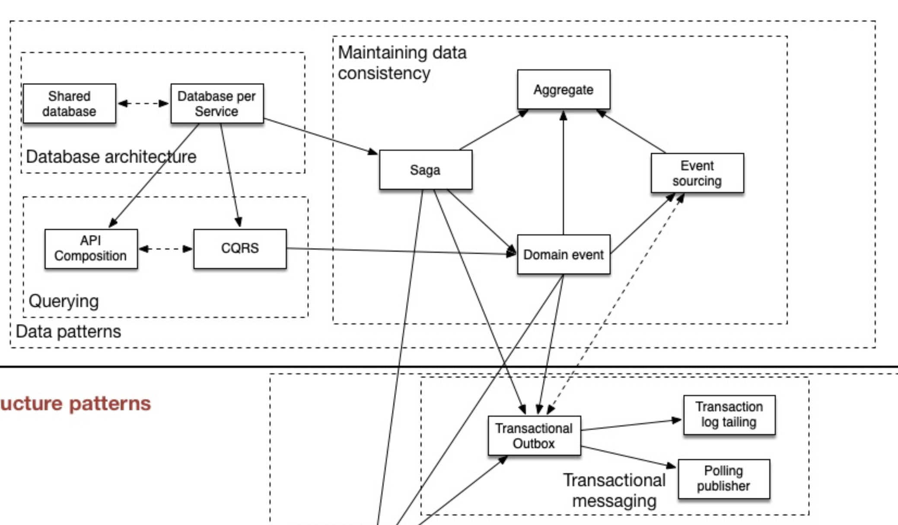
Паттерны декомпозиции данных
Паттернов много и они достаточно сложные, и при этом важные

Slide 30
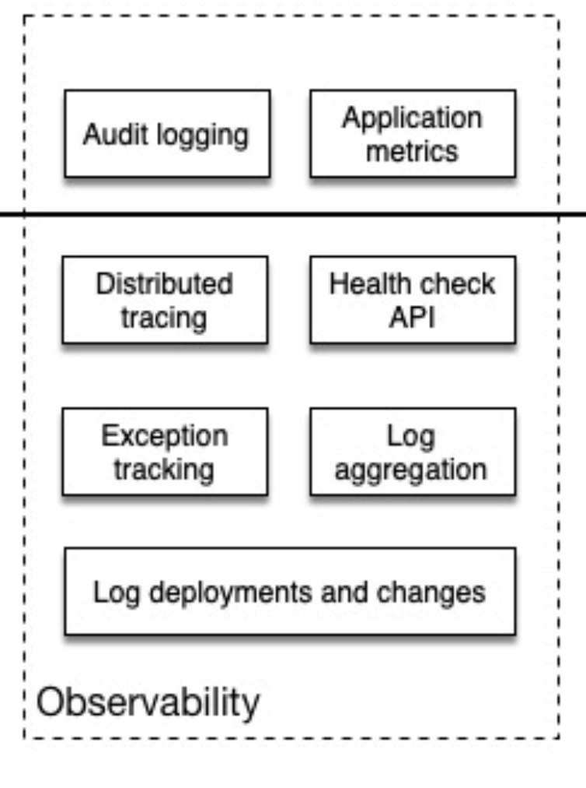
Дебаг

Slide 31
Инфраструктура
Когда сервисов больше 10 на команду, деплой становится сложнее
Как на одной машине запустить процессы с разным окружением?
Как сделать балансинг для всех сервисов?
Как сделать обнаружение сервисов?
Как ограничить ресурсы на сервис?
Как можно автоматически перекидывать сервисы в случае аварии на машине?
Как конфигурировать сервисы?
Как хранить секреты?
И т.д.

Slide 32
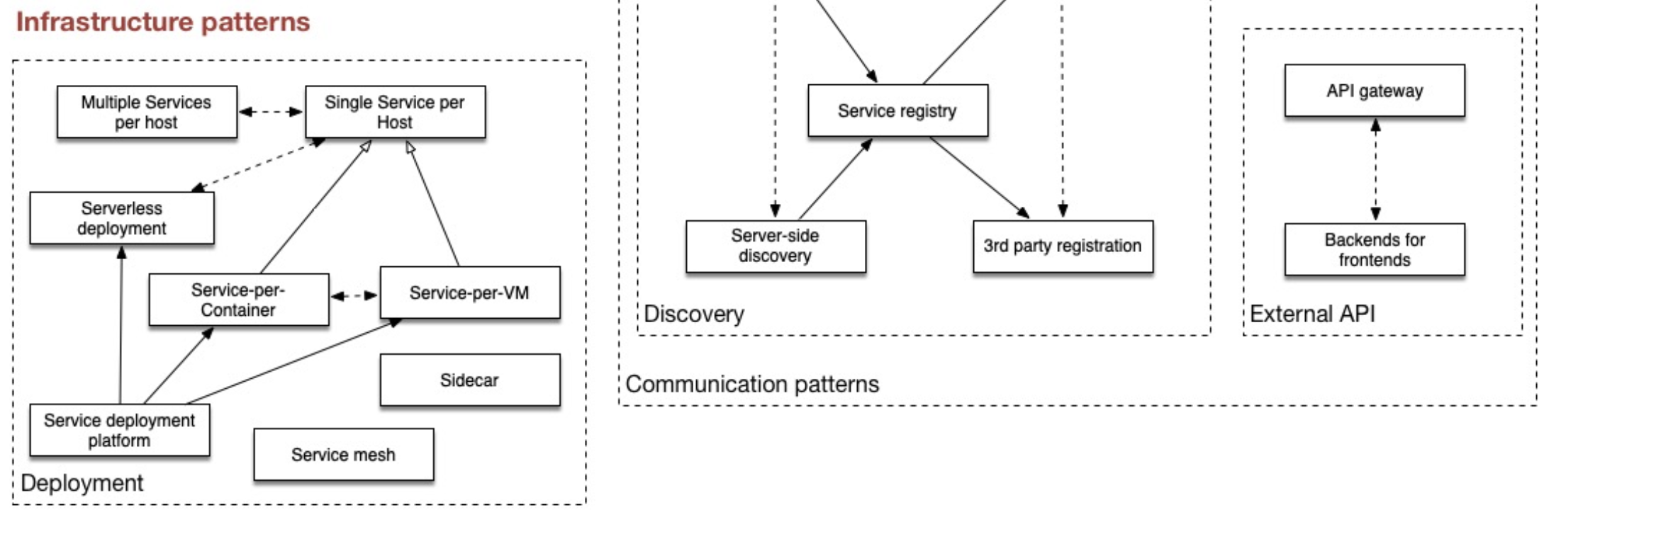
Паттерны инфраструктуры
Паттернов много, но абсолютное большинство закрывается инструментарием
https://12factor.net/ru/

Slide 34
Монолит или микросервисы?
От Фаулера совет: сначала делайте монолит, потом его делите.

Slide 35
Монолит или микросервисы?
Мое мнение: думать головой,
но в 2019 году осталось очень мало ситуаций когда нужен монолит
Высокий порог входа в микросервисы:
Умения команды работать с микросервисной архитектурой
Инфраструктура (CI/CD, облако, и т.д. и т.п.)

Slide 36



Книги и материалы

Slide 37
Книги и материалы
Https://microservices.io/
https://martinfowler.com/microservices/

Slide 38
До новых встреч!
Не забудьте пройти опрос!

